Slide 1
HC12081
FusionSphere
R6
V3.0
洪飞泷/wx350110
2017.11.11
新开发
Notes:
2015.7.4
调整版权和页码对齐，位于参考线8.5到8.9之间。
调整编辑框行距为单倍行距。
2015.7.9
删除此页课程版本后的“ISSUE”。
新增“产品版本”和“课程版本”的示例。
2015.8.3
调整母板主体和备注，段落格式为“允许标点溢出边界”。
2015.8.4
删除缩略语页；
重命名版式“8#空白”为“8#仅标题”。
2015.9.2
新增备注模板，备注页正上方添加页眉，显示本章标题。
2015.9.14
删除“谢谢”那页的白色“谢谢”。
2017.11.8
调整母版中标题宽度。
2017.12.8
适当拉长了备注页文本框长度，防止2013版后的PPT会自动换页。

Slide 2
华为网络虚拟化

Slide 3
计算虚拟化和存储虚拟化提供云计算中的计算和存储资源，而网络资源则通过网络虚拟化来提供。
如何呈现和管理网络复杂的拓扑结构和繁多的硬件设备是首要难题，在本章节中介绍了集中云数据中心中的常用网络虚拟化技术。

Slide 4
学完本课程后，你将能够：
描述网络虚拟化背景
区分OVS、DVS以及Neutron的区别
描述SDN和华为解决方案
描述云数据中心典型组网

Slide 5
网络虚拟化背景
虚拟交换机
软件定义网络
典型组网

Slide 6
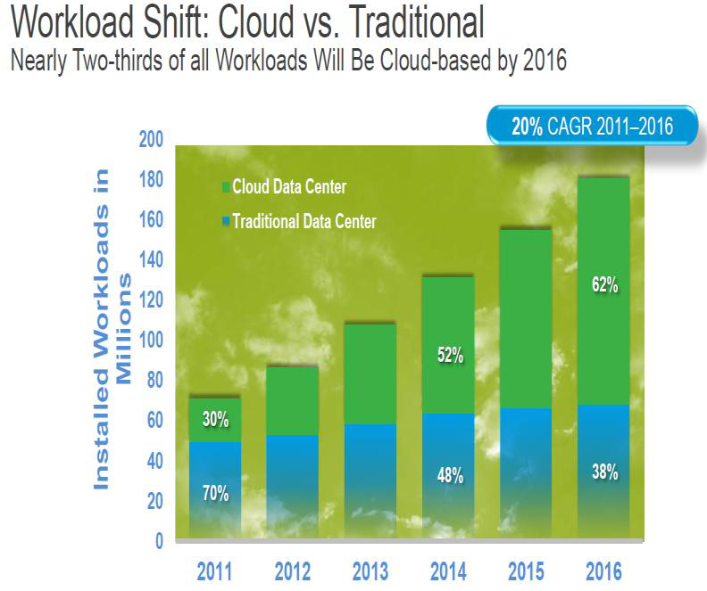
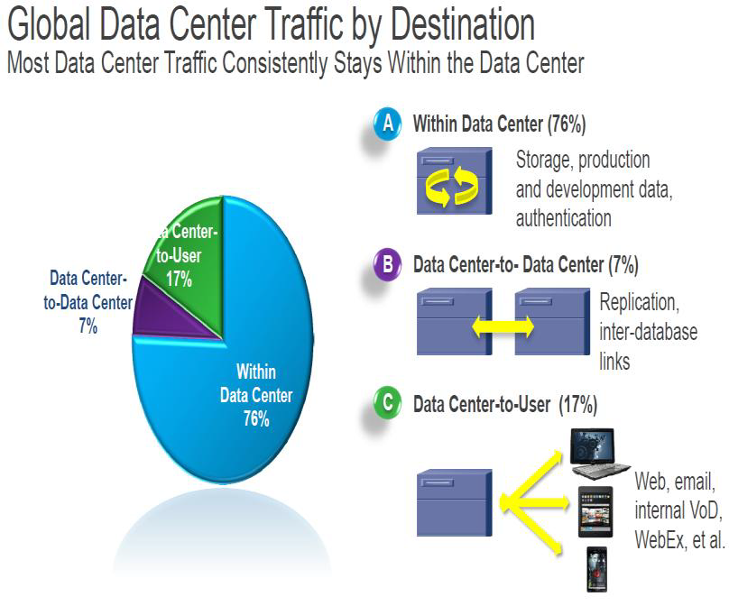
为什么要网络虚拟化
传统数据中心特点：
一个物理网络端口对应一台唯一的计算机。
计算机与网络关系固定，很少变动。
云计算数据中心带来的变化：
一个物理网络端口会对应对应数量不固定的虚拟机。
虚拟机会频繁的进行跨主机的迁移，与网络间关系不再固定。
传统南北流向为主的数据中心网络架构不满足未来IT发展的需求。
热迁移使得计算能力不再固定在具体物理位置，传统网络无法灵活的满足云计算的诉求。

Slide 7
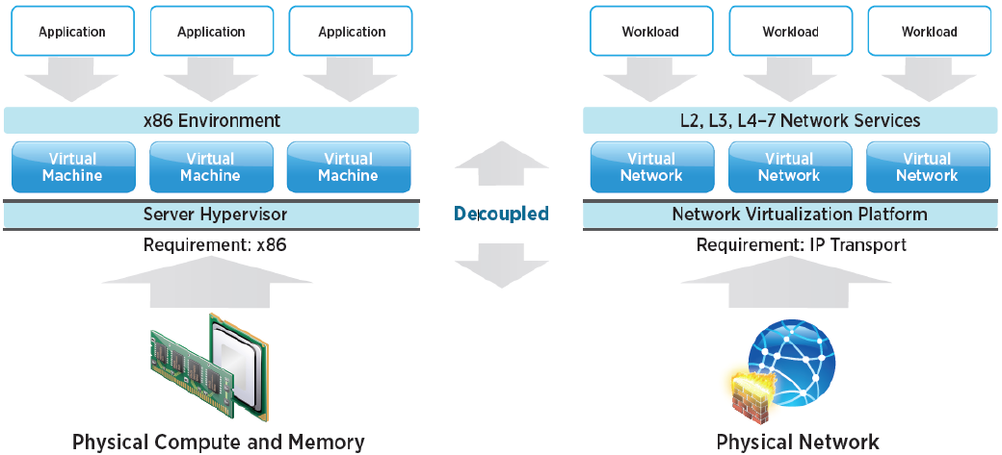
网络虚拟化
与服务器虚拟化类似，网络虚拟化可以在很短的时间（秒级）创建L2、L3到L7的网络服务，如交换，路由，防火墙和负载均衡等。
虚拟网络独立于底层网络硬件，可以按照业务需求配置、修改、保存、删除，而无需重新配置底层物理硬件或拓扑。这种网络技术的革新为实现软件定义的数据中心奠定了基础。
Notes:
南北变东西
灵活架构
控制分离

Slide 8
网络虚拟化背景
虚拟交换机
软件定义网络
典型组网

Slide 9
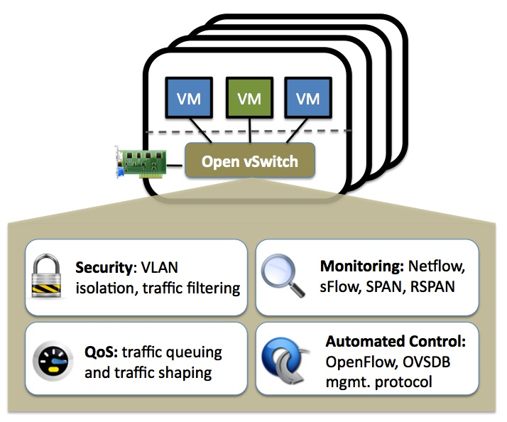
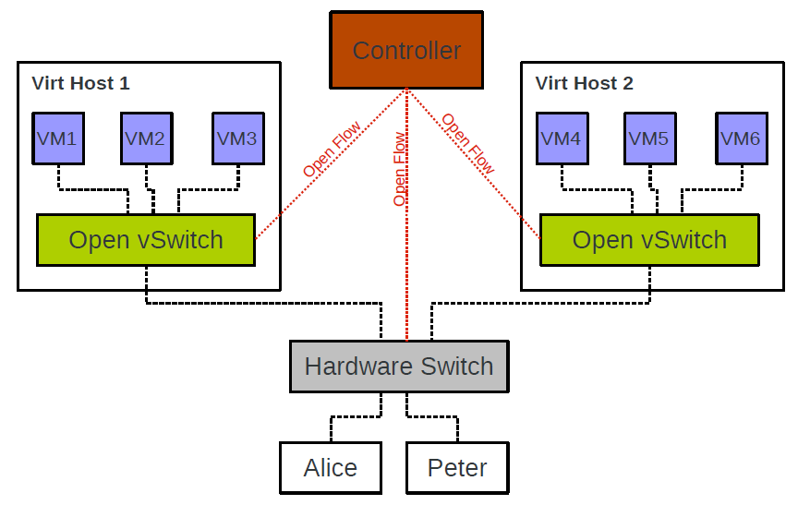
OVS概述
Open vSwitch（OVS）是一款基于软件实现的开源虚拟以太网交换机（以太网桥），它遵循Apache 2.0许可证。
OVS能够支持多种标准的管理接口和协议［例如NetFlow、sFlow、SPAN、RSPAN（Remote Switched Port Analyzer，远程交换端口分析器）、CLI（Command Line Interface，命令行接口）、LACP、802.1ag等］，还可以支持跨多个物理服务器的分布式环境。
OVS提供了对OpenFlow协议的支持，并且能够与众多开源的虚拟化平台相整合。
主要有两个作用：传递虚拟机VM之间的流量，以及实现VM和外界网络的通信。
Notes:
Open vSwitch（OVS）就是一款基于软件实现的开源虚拟交换机。它遵循Apache 2.0许可证。能够支持多种标准的管理接口和协议［例如NetFlow、sFlow、SPAN、RSPAN（Remote Switched Port Analyzer，远程交换端口分析器）、CLI（Command Line Interface，命令行接口）、LACP、802.1ag等］，还可以支持跨多个物理服务器的分布式环境（类似于VMware的vSwitch或Cisco的Nexus 1000V）。OVS提供了对OpenFlow协议的支持，并且能够与众多开源的虚拟化平台相整合。
OpenFlow 是 Software Definded Network 的一种，由斯坦福大学的 Nick McKeown 教授在 2008 年 4 月 ACM Communications Review 上发表的一篇论文 OpenFlow: enabling innovation in campus networks 里首先提出来的。它最初的出发点是用于网络研究人员实验其创新网络架构、协议，考虑到实际的网络创新思想需要在实际网络上才能更好地验证，而研究人员又无法修改在网的网络设备，故而提出了 OpenFlow 的控制转发分离架构，将控制逻辑从网络设备盒子中引出来，研究者可以通过一组定义明确的接口对网络设备进行任意的编程从而实现新型的网络协议、拓扑架构而无需改动网络设备本身。

Slide 10
OVS概述
Open vSwitch（OVS）是一款基于软件实现的开源虚拟以太网交换机（以太网桥），它遵循Apache 2.0许可证。
OVS能够支持多种标准的管理接口和协议［例如NetFlow、sFlow、SPAN、RSPAN（Remote Switched Port Analyzer，远程交换端口分析器）、CLI（Command Line Interface，命令行接口）、LACP、802.1ag等］，还可以支持跨多个物理服务器的分布式环境。
OVS提供了对OpenFlow协议的支持，并且能够与众多开源的虚拟化平台相整合。
主要有两个作用：传递虚拟机VM之间的流量，以及实现VM和外界网络的通信。
Notes:
OpenFlow交换机将原来完全由交换机/路由器控制的报文转发过程转化为由OpenFlow交换机（OpenFlow Switch）和控制服务器（Controller）来共同完成，从而实现了数据转发和路由控制的分离。控制器可以通过事先规定好的接口操作来控制OpenFlow交换机中的流表，从而达到控制数据转发的目的。
OpenFlow网络由OpenFlow交换机、FlowVisor和Controller三部分组成。OpenFlow交换机进行数据层的转发；FlowVisor对网络进行虚拟化；Controller对网络进行集中控制，实现控制层的功能。
OpenFlow交换机由流表、安全通道和OpenFlow协议三部分组成。

Slide 11
华为分布式虚拟交换机方案
华为的分布式虚拟交换支持基于开源Open vSwitch的纯软件的虚拟交换的功能，同时提供支持完整虚拟交换卸载的智能网卡的虚拟交换。
开源Open vSwitch与智能网卡的虚拟交换提供的功能完全一致，虚拟交换管理通过不同的插件管理Open vSwitch和智能网卡。
DVSM
Compute Node
Virtual Switch Agent
EVS Plug-in
iNIC Plug-in
OVS
iNIC
Security
Security
Switch
Switch
VLAN
VXLAN
VLAN
VXLAN
BondiLACP
SHAPING
Bond/LACP
SHAPING

Slide 12
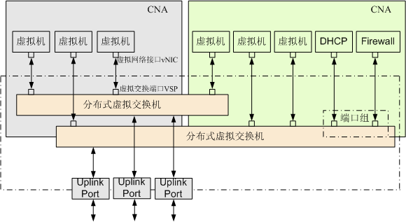
虚拟交换机管理
主机
CNA主机，提供虚拟机使用的CPU和内存资源，并使虚拟机能够访问网络。
分布式虚拟交换机
管理多台主机上的虚拟交换机（基于软件或智能网卡）的虚拟网络管理方式，包括对主机的物理端口和虚拟机虚拟端口的管理。 分布式虚拟机交换机可以保证虚拟机在主机之间迁移时网络配置的一致性。
端口组
端口组是分布式虚拟交换机(DVS)中虚拟端口的集合。端口组主要是为了方便用户同时对端口组中的多个端口进行配置，以减少重复配置工作。连接在同一端口组的虚拟机网卡，具有相同的网络属性。如：带宽限速、优先级、VLAN、DHCP隔离、IP和MAC绑定等。

Slide 13
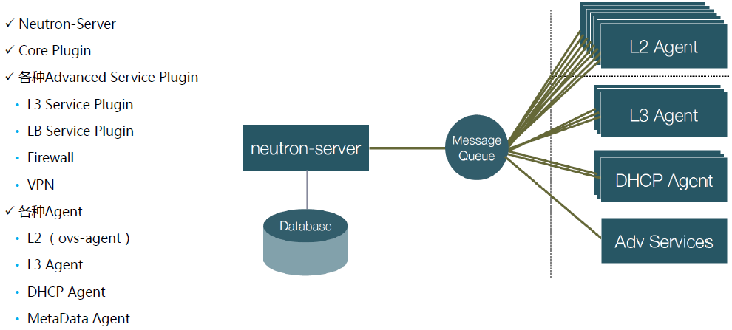
Neutron 网络虚拟化
Neutron-Server
Core Plugin
各种Advanced service Plugin
L3 Service Plugin
LB Service Plugin
Firewall
VPN
各种Agent
L2（ovs-agent）
L3 Agent
DHCP Agent
MetaData Agent
Notes:
最初，OpenStack中的网络服务由Nova中的Nova-network模块提供，后来为了提供更为丰富的拓扑结构，支持更多的网络类型，具有更好的扩展性，一个专门的项目Neutron被创建用于取代原有的nova-network。
对于交换机整个系统来说，Neutron其实是系统平台的位置，提供配置命令及参数检查，并把网络功能用一种逻辑组织起来；但是无论底层的plugin最终是用软件SDN还是硬件交换机来加速，Neutron自身并不提供任何网络功能，它只是一个架子。Neutron的网络功能大部分是Plugin提供的，除了DHCP和L3-agent等的某些部分功能。
Neutron把OpenStack所在的整个物理网络泛化为网络资源池，通过对物理网络资源的灵活划分和管理，Neutron能够为同一物理网络上的每个租户提供独立的虚拟网络环境。
Neutron最基础也是核心的工作是对二层物理网络的抽象与管理，虚拟机可以运行与Neutron所构建的vSwitch之上。
Neutron通过Plugin的方式组织，一个plugin支持一组API资源并完成特定的操作，这些操作最终由Plugin远程调用相应的agent来完成。
一些提供基础二层虚拟网络支持的plugin被称作core plugin，除core plugin之外的被称作service plugin，包括三层网络、负载均衡、防火墙、VPN等服务都可以通过service plugin提供。
Agent一般专属于某个功能，用于使用物理网络设备或一些虚拟化技术完成某些实际的操作，如二层网络的ovs-agent，三层网络agent，DHCP agent等等。

Slide 14
网络虚拟化背景
虚拟交换机
软件定义网络
典型组网

Slide 15
SDN的定义
SDN（Software Defined Network），即软件定义网络，是由美国斯坦福大学clean slate研究组提出的一种新型网络创新架构。
其核心技术是通过将网络设备控制面与数据面分离开来，从而实现了网络流量的灵活控制，为核心网络及应用的创新提供了良好的平台。
控制平面层
控制平面
数据平面
数据平面层
网络设备
Notes:
近些年来，为了加快推动网络技术的发展，研究者们建设了一系列大规模网络实验基础平台，如美国PlanetLab和Emulab,希望在此之上运行新的协议进行网络创新。出于这些动机，美国国家自然科学基金会(National Science Foundation，NSF)资助启动了全球网络创新实验环境GENI（Global Environment Networking Innovations)计划。

Slide 16
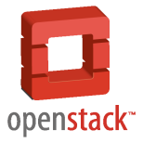
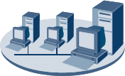
Agile Controller 敏捷控制器
第三方云平台或应用
开源 OPENSTACK JUNO
HUAWEI FusionManage
Keystone
Cinder
Glance
Neutron
Nova
Swift
Neutron
Plug-in/agent
Nova-Compute
Driver
RESTful
第三方其他控制器
OVSDB
SDK API
VMM
Agile
Controller
RESTful
SNMP
OPENFLOW、NetConf、SNMP
F5 BIG IQ
VSwitch
交换机
防火墙
LB
第三方OSS系统
VM
VM
VM
Notes:
是面向数据中心网络的新一代SDN控制器。它基于开放、可靠的全新架构，是数据中心SDN解决方案的核心部件。AC-DCN提供基于应用的网络自动化功能，降低网络部署的复杂性。支持和业界主流的云平台、计算管理平台无缝对接，同时提供高可靠的分布式集群。
AC具有如下特点：
简单灵活：AC支持基于应用的网络自动化能力，客户可以通过自定义应用模板，灵活选择网络模型，实现数据中心网络资源的快速部署。同时支持业务链能力，提供按需、灵活的安全增值服务。
精细运维：AC支持展示物理、逻辑、应用三层网络拓扑和映射关系，网络整体状态和运行质量直观可视，提升对网络的运维能力。另外，AC-DCN支持多种形式的路径检测，有效协助故障的快速定界。
开放集成：AC通过北向标准API接口，实现与业界主流的OpenStack云平台对接，同时支持和计算管理平台VMware vCenter协同。南向提供标准OPENFLOW、NETCONF等接口。
安全可靠：AC支持弹性动态的分布式集群机制。同时在管理面、控制面、转发面提供多层级的安全防护，可满足各种规模数据中心的安全可靠性要求。

Slide 17
VxLAN技术
VxLAN背景
现有VLAN只有4094个虚拟网络标识可用。
在VLAN网络下，虚拟机只能在二层网络下迁移。
VxLAN(Virtual eXtensible Local Area Network，全称虚拟扩展局域网)是一种进行大二层虚拟网络扩展的隧道封装技术，解决了上面的问题。
VxLAN引入一个UDP格式的外层隧道，作为数据的链路层，而原有数据报文内容作为隧道净荷来传输。

Slide 18
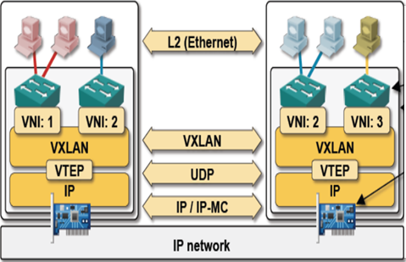
VxLAN重要组件
VNI：VxLAN Network Identifier，24位虚拟网络标识，可支持16M虚拟网络。
VTEP：VxLAN Tunnel End Point，完成VxLAN报文的封装和解封装，VTEP与物理网络相连，分配有物理网络的IP地址，该地址与虚拟网络无关。
Notes:
VxLAN是一种叠加在L3网络之上的二层网络。每个VxLAN网段由一个24bit网段ID进行唯一标识，称为VNI(VxLAN Network Identifier)，允许多达16M的VXLAN网段可以在相同的管理域内共存。
VxLAN也可以被定义为一种隧道机制，是基于三层物理上的二层叠加网络。隧道是无状态的，每个报文根据一个规则集封装。后续部分的隧道端点（VTEP），位于VM宿主服务器中的hypervisor。因此，VNI和VxLAN相关的隧道、外层头封装仅有VTEP感知，VM感知不到。

Slide 19
网络虚拟化背景
虚拟交换机
软件定义网络
典型组网

Slide 20
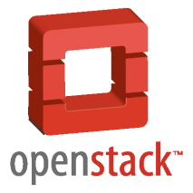
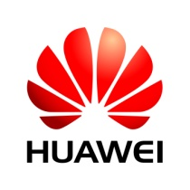
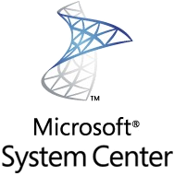




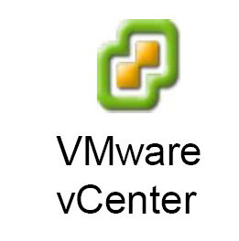
华为云网络数据中心方案整体架构
业务呈现/
协同层
FusionSphere
网络控制层
Fabric网络层
Firewall
Spine
L3 Network
LB
FusionCompute
Leaf
vSwitch
vSwitch
vSwitch
vSwitch
服务器层
VMM
VM
VM
VM
物理服务器
VSA
Notes:
业务呈现/协同层
面向运营商、企业、VPC、RSP的Portal。
提供业务灵活定制化界面。
网络控制层
网络控制平台即SDN Controller – Agile Controller，完成网络建模和网络实例化。
北向支持开放API接口，实现业务快速定制和自动发放。
南向支持OpenFlow/OVSdb/Netconf/SNMP等接口，统一管理控制物理和虚拟网络。
Fabric网络层（基础网络和业务网络）
由物理设备组成的承载Overlay网络的基础物理组网。
基于硬件的VXLAN网关提高业务性能。
支持对传统VLAN网络的兼容。
服务器层
vswitch实现虚拟机本地接入的网络配置/策略管理。
VFW实现基于软件防火墙的安全策略控制和负载均衡管理。

Slide 21

典型组网
业务网络（VPC）
DVS1
DVS2
FusionCompute
Notes:
Fusioncompute中包含若干分布式交换机，分布式交换机可以跨服务器或跨机柜。
数据中心网络为二层扁平化架构，Spine-Leaf架构。
每一个机柜部署两台柜顶交换机（TOR），两台交换机之间配置堆叠。柜顶交换机作为数据中心网络的Leaf层。
数据中心配置两台核心交换机作为spine层，连接所有的TOR。
Agile Controller南向统一管理物理交换机，防火墙，负载均衡等设备，北向提供与Neutron对接API，接收OpenStack发送的包括L2，L3，Firewall，LB等模型发放的相关参数。
Openstack Neutron 网络组件负责云计算环境的网络功能及网络拓扑的实现，并且能够对FusionCompute中的网络功能进行管理。
用户侧直接使用VPC作为私有网络部署业务，不需要关心具体的网络硬件拓扑，只关注逻辑拓扑。

Slide 22
DVS可以被Neutron所管理（ ）
TRUE
False
负责Vxlan 报文封装和解封装的是（ ）
网关
VNI
VTEP
VxLAN Tunnel End Point
Notes:
参考答案：
A
CD

Slide 23
网络虚拟化产生背景
OVS，DVS，Neutron等关键技术
软件定义网络
云数据中心典型组网

Slide 24
华为Learning网站
http://support.huawei.com/learning/Index!toTrainIndex
华为Support案例库
http://support.huawei.com/enterprise/servicecenter?lang=zh

